Slide 1
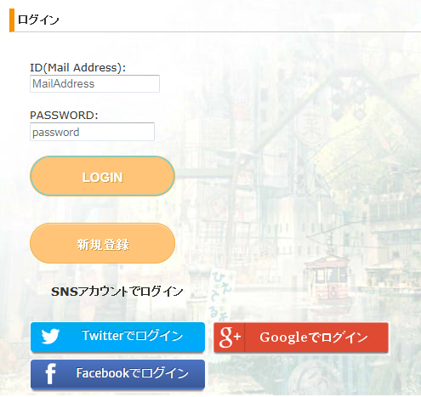
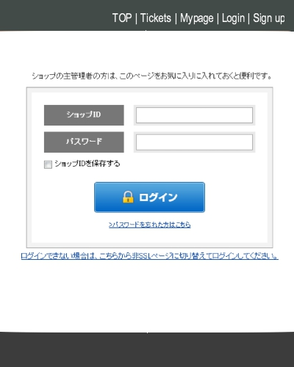
案件番号-0033 ログイン画面を作成する件
当該サイトを一新させるため、ログインページを新しく作成する。
旧ログイン画面
新ログイン画面

